Slide 1
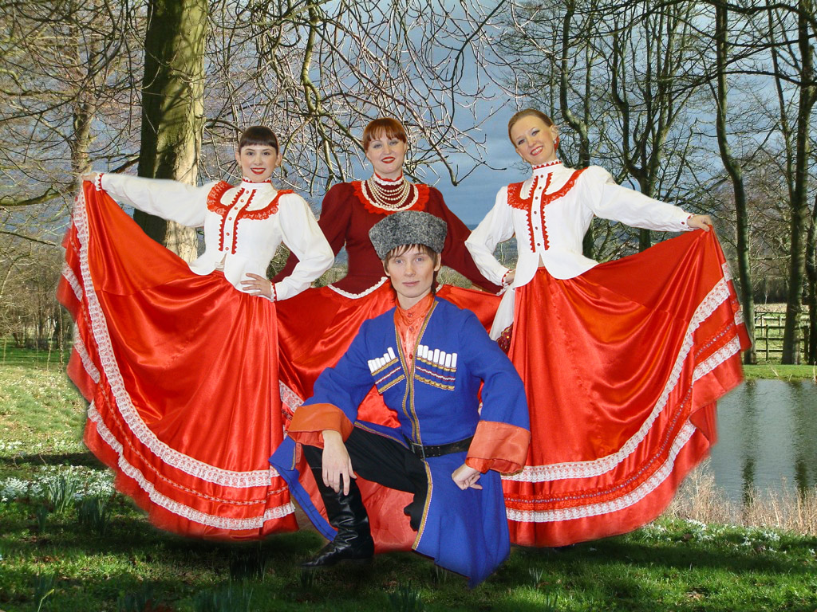
МОДНЫЙ АЛЬБОМ
Учитель истории:
ЧЕРНАЯ ИРИНА ВЛАДИМИРОВНА
Учитель информатики:
ШКОДА МАРИНА МИТРОФАНОВНА
ЧТО НОСИЛИ КУБАНСКИЕ КАЗАКИ

Slide 2
В глазах своих вижу я зелень полей.
Живет на Кубани мой славный народ.
Мне кроме Кубани земли нет милей
И ближе, чем славный, казачий мой род!
В глазах своих вижу колосьев лучи,
Храни меня вечно, мой свод голубой.
Кубань - моя мать!
Как объятья твои горячи!
Кубань, мне вовек
не расстаться с тобой!
Татьяна Моржова

Slide 3
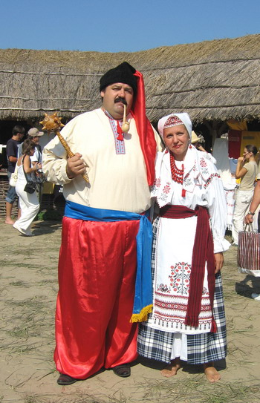
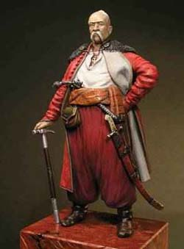
В НАЧАЛЕ ЗАСЕЛЕНИЯ КРАЯ
ЧЕРНОМОРЦЫ СОХРАНЯЛИ ОДЕЖДУ, ПРИСУЩУЮ ЗАПОРОЖЦАМ

Slide 4
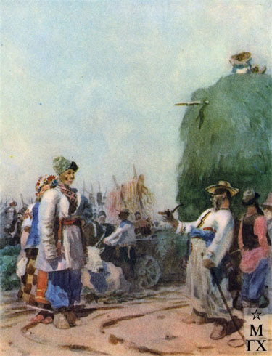
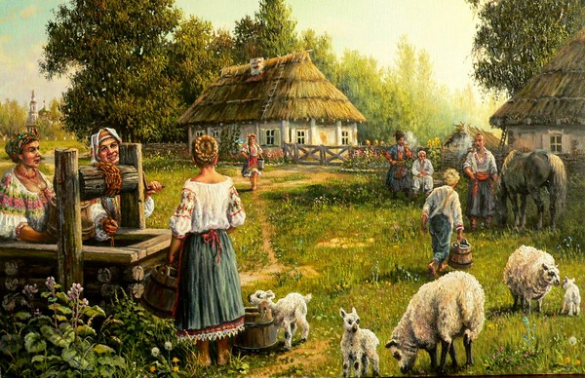

Slide 5
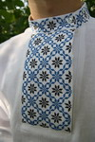
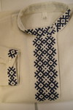
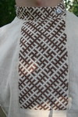
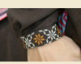
РУБАХА –
ОСНОВА КАЗАЧЬЕГО КОСТЮМА

Slide 6
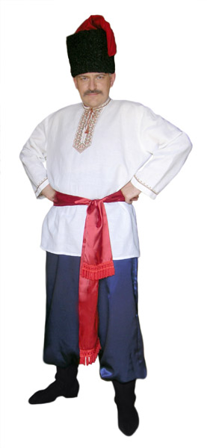
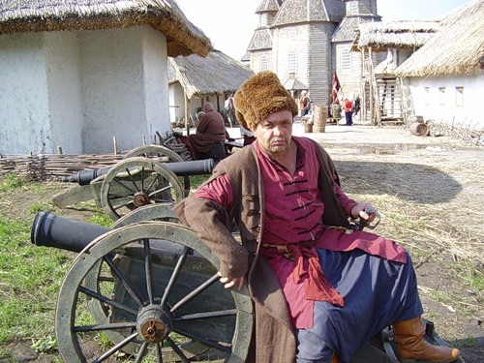
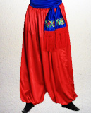
ШАРОВАРЫ ШИЛИ НА ОЧКУРЕ (ШНУРКЕ)
ЗА СТОЛЕТИЯ ИХ ПОКРОЙ
НЕ ИЗМЕНИЛСЯ

Slide 7
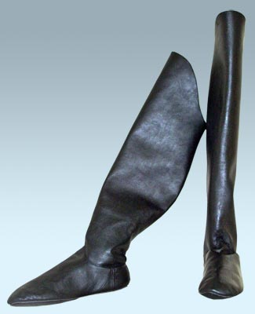
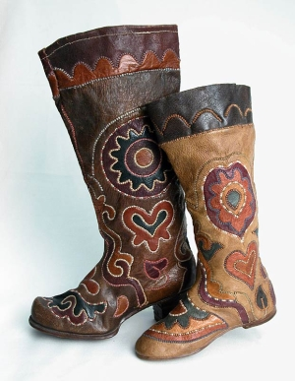
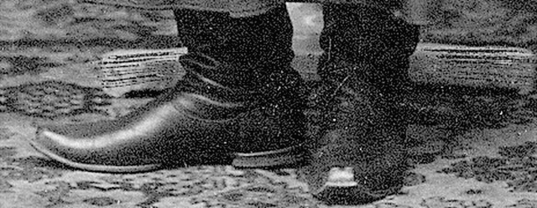
СУЩЕСТВОВАЛО БОЛЬШОЕ РАЗНООБРАЗИЕ САПОГ
ОСОБОЙ ЛЮБОВЬЮ ПОЛЬЗОВАЛИСЬ МЯГКИЕ САПОГИ БЕЗ КАБЛУКОВ - ИЧИГИ

Slide 8
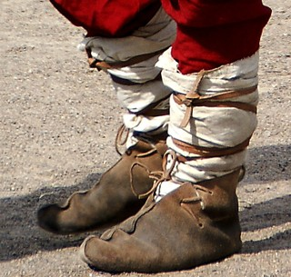
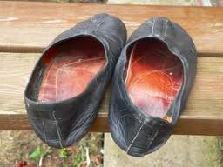
ЧИРИКИ
ТУФЛИ-ГАЛОШИ, КОТОРЫЕ НАДЕВАЛИ ЛИБО ПОВЕРХ ИЧИГ, ЛИБО ПОВЕРХ ТОЛСТЫХ ЧЁСАНЫХ НОСКОВ, В КОТОРЫЕ ЗАПРАВЛЯЛИСЬ ШАРОВАРЫ

Slide 9
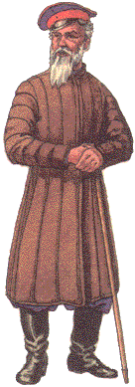
«ОН ЕЩЁ В ПЕТЕРБУРГЕ СШИЛ СЕБЕ АХАЛУК, ДОСТАЛ МОХНАТУЮ ШАПКУ И ЧЕРКЕССКУЮ ПЛЕТЬ НА ЯМЩИКА»
М.Ю. ЛЕРМОНТОВ
«КАВКАЗЕЦ»
АРХАЛУК
"СПИНОГРЕЙ" - НЕЧТО СРЕДНЕЕ МЕЖДУ СТЁГАНЫМ ТАТАРСКИМ ХАЛАТОМ И КАФТАНОМ

Slide 10
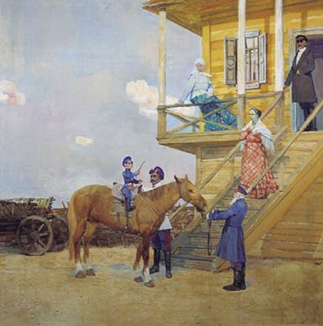
КАЗАК ЕХАЛ ЗА КУБАНЬ,
ПРИУБРАЛСЯ – ВЫЙДИ, ГЛЯНЬ!
САМ ОН БРАВЫЙ,
КОНЬ БУЛАНЫЙ, -
ХОТЬ КУДА КАЗАК!
ЕГО ЖИНКА МОЛОДА
ОТВОРЯЛА ВОРОТА
РЯДОМ СТАВШИ,
ПОВОД ВЗЯВШИ, -
КРЕПКО ОБНЯЛА.
НАБИЛ ЛЮЛЬКУ ТЮТЮНОМ,
НА КОНЯ ВЗЛЕТЕЛ ВЬЮНОМ:
ПЫЛЬ СТЕПНАЯ
ПОНЕСЛАСЬ-
ПОСКАКАЛ КАЗАК.
И. ВАРАВВА

Slide 11
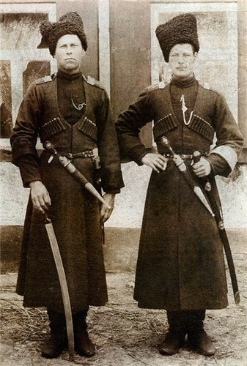
СТАРИННАЯ КАЗАЧЬЯ ПЕСНЯ :
НЕ ВО БУРОЧКЕ, ТОЛЬКО ВО ЧЕРКАСОЧКЕ
У НЕЙ ПОЛЫ БЫЛИ ЗАТКНУТЫ
РУКАВИЧКИ В НЕЙ ПРИЗАСУЧЕНЫ
ГОРЕЛОЧЕК ТОЛЬКО НА ОТКИДОЧКУ
УСМОТРЕЛА ЕГО РОДНА МАТУШКА
«НЕ МОЕ ЛИ ДИТЯ В ПОЛЕ, КАК ПЬЯН
ШАТАЕТСЯ
НЕ В ОСТРОЕ ЛИ КОПЬЕ ОПИРАЕТСЯ
КРОВАВОЙ СВОЕЙ ПОЛОЙ УТИРАЕТСЯ».
ГОРЕЛОЧЕК – ВОРОТНИК
ЧЕРКАСОЧКА – КАЗАЧЬЕ СТАРИННОЕ НАЗВАНИЕ ЧЕРКЕСКИ.

Slide 12
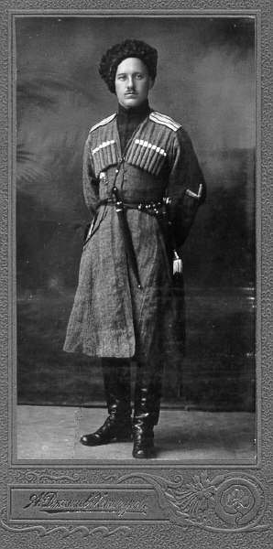
«И ТОЧНО, ЧТО КАСАЕТСЯ ДО ЭТОЙ БЛАГОРОДНОЙ БОЕВОЙ ОДЕЖДЫ, Я СОВЕРШЕННЫЙ ДЕНДИ:
НИ ОДНОГО ГАЛУНА ЛИШНЕГО; ОРУЖИЕ ЦЕННОЕ В ПРОСТОЙ ОТДЕЛКЕ, МЕХ НА ШАПКЕ
НЕ СЛИШКОМ ДЛИННЫЙ,
НЕ СЛИШКОМ КОРОТКИЙ; НОГОВИЦЫ И ЧЕРЕВИКИ ПРИГНАНЫ СО ВСЕВОЗМОЖНОЙ ТОЧНОСТЬЮ;
БЕШМЕТ БЕЛЫЙ,
ЧЕРКЕСКА ТЁМНО- БУРАЯ»
М Ю. ЛЕРМОНТОВ
«ГЕРОЙ НАШЕГО ВРЕМЕНИ»

Slide 13
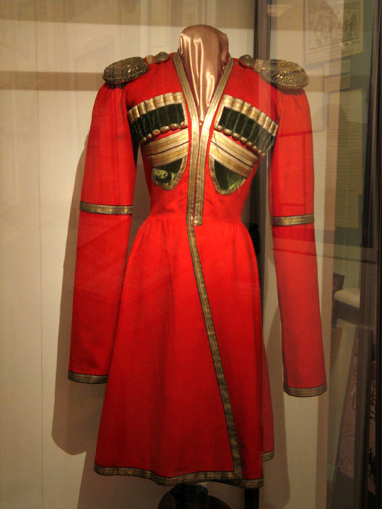
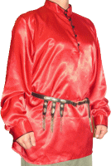
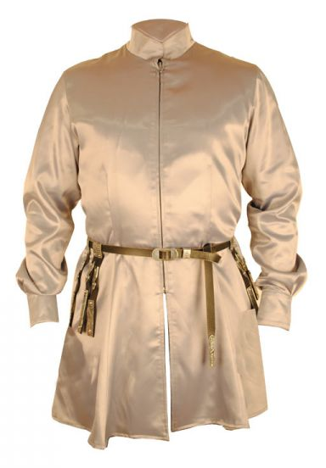
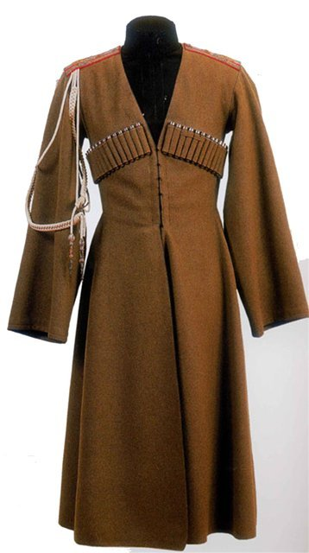
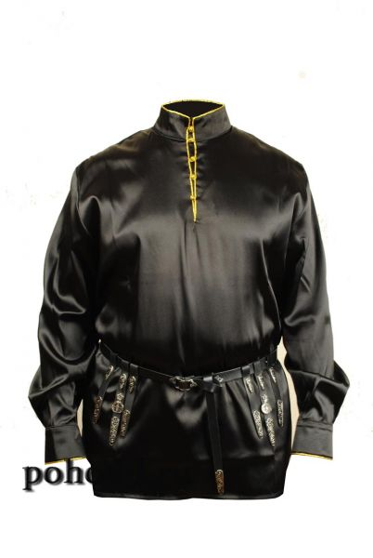
ПОКРОЙ ЧЕРКЕСКИ ЦЕЛИКОМ ВЗЯТ У ГОРСКИХ НАРОДОВ КАВКАЗА
БЕШМЕТ
НИЖНЯЯ РУБАШКА САМЫХ РАЗНЫХ РАСЦВЕТОК

Slide 14
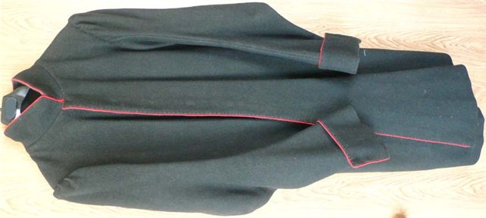
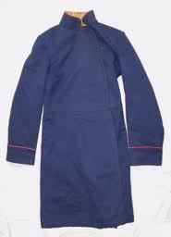
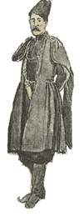
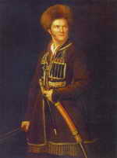
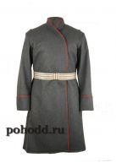
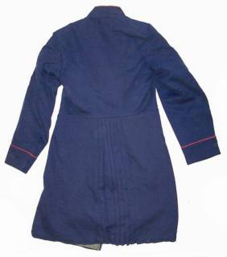
ПОТЁМКИН ОПРЕДЕЛИЛ И НОВЫЕ ОДЕЖДЫ КАЗАКАМ.
ПЕШИМ – ЗЕЛЁНЫЕ СВИТЫ
ЧЕКМЕНИ
С ОТБРОШЕННЫМИ ЗА СПИНУ РУКАВАМИ И ИСПОДНИЙ КАФТАН БЕЛОГО ЦВЕТА, А КОННИЦЕ – СИНИЕ СВИТЫ С КРАСНЫМИ ЖУПУНАМИ»
М.С. ДЖУНЬКО «НА КУБАНЬ»

Slide 15
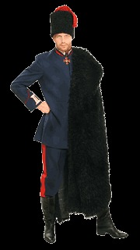
«А Я И ВЫРОС НА ТОЙ СТОРОНЕ, - ЗАДУМЧИВО ПРОМОЛВИЛ КРЯЖИСТЫЙ ЗАПОРОЖЕЦ В НАКИНУТОЙ НА ПЛЕЧИ ГРУБОШЕРСТНОЙ КИРЕЕ И ЗАПИХНУЛ СНАРЯЖЁННЫЙ ПИСТОЛЕТ ЗА ПОЯС»
М.С. ДЖУНЬКО
«НА КУБАНЬ»
БУРКА
ВЕРХНЯЯ ОДЕЖДА В ВИДЕ ПЛАЩА

Slide 16
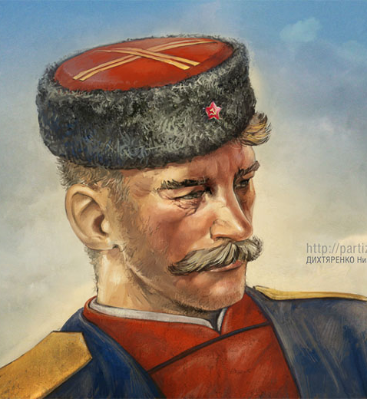
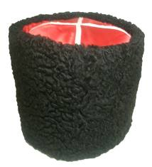
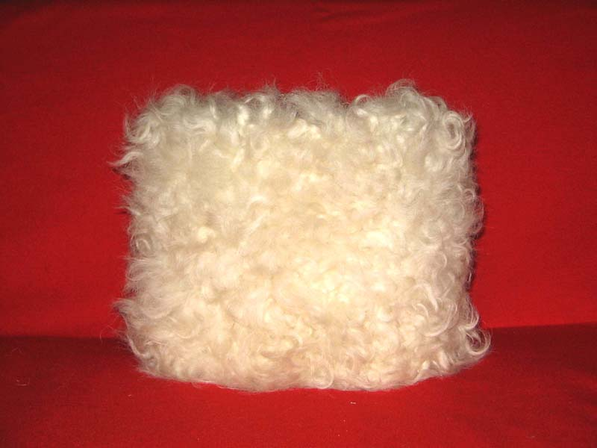
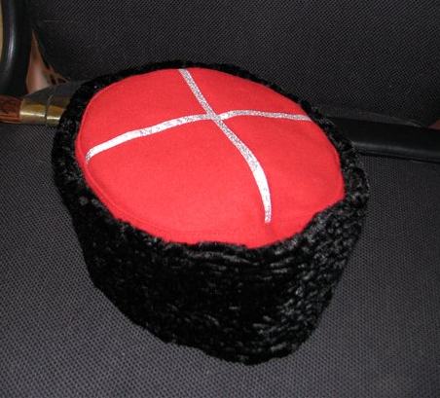
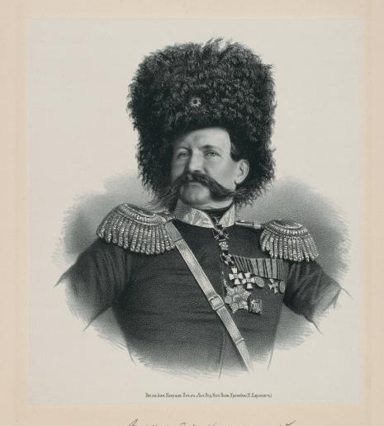
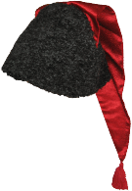
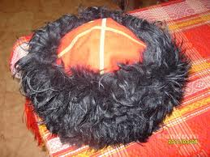
ПАПАХА
БАРАШКОВАЯ ШАПКА С СУКОННЫМ ВЕРХОМ
ПАПАХИ РАЗЛИЧНЫХ ВОЙСК ОТЛИЧАЛИСЬ ПО ФОРМЕ, ЦВЕТУ МЕХА И ДОНЦА

Slide 17
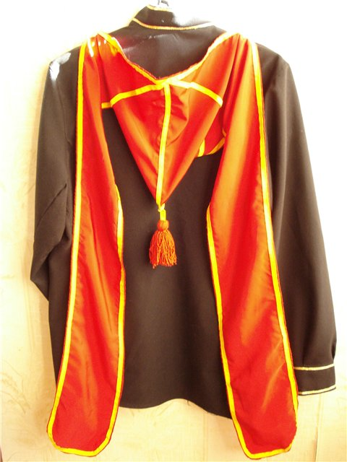
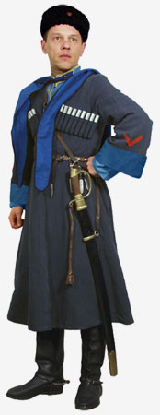
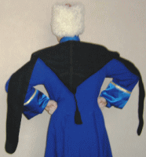
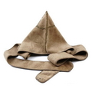
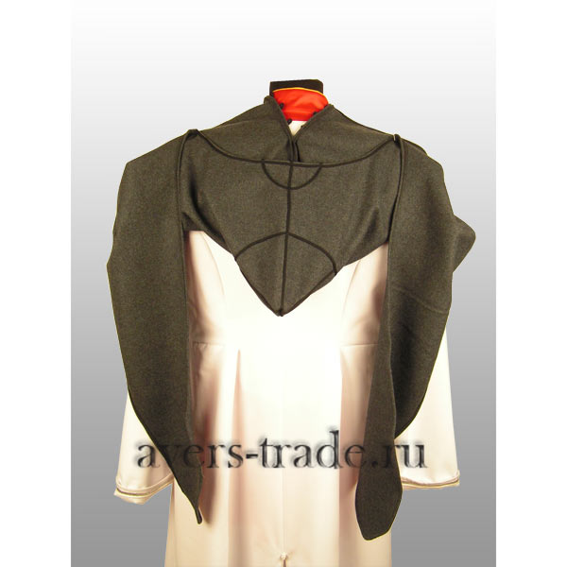
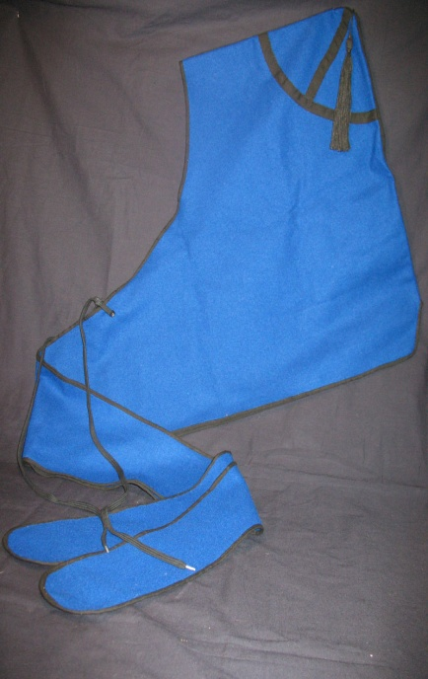
БАШЛЫК
КАПЮШОН, ИЗДАВНА СУЩЕСТВОВАВШИЙ КАК САМОСТОЯТЕЛЬНЫЙ ГОЛОВНОЙ УБОР

Slide 18
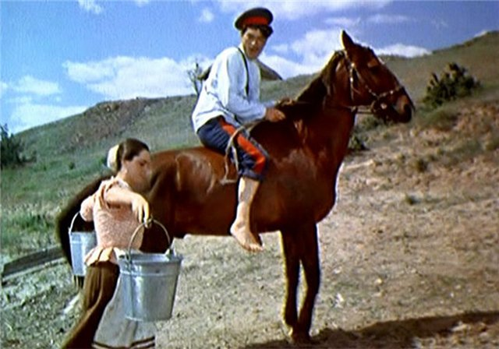
КТО ВЕЧЕРНЕЮ ПОРОЮ
ЗА ВОДОЙ БЕЖИТ К РЕКЕ
С РАСПУЩЕННОЙ КОСОЮ
С КОРОМЫСЛОМ НА РУКЕ?
ЯСНО ВИЖУ ВЗОР КАЗАЧКИ,
БРОВИ ЛОСНЯТСЯ ДУГОЙ,
НА ГРУДИ НЕУГОМОННОЙ
КУДРИ СТЕЛЯТСЯ ВОЛНОЙ,
СТАН РОСКОШНЫЙ К УПОЕНЬЮ
ЗА СОБОЙ МАНИТ ВО СЛЕД.
ВОТ МЕЛЬКНУЛ И В ОТДАЛЕНИИ
СКРЫЛСЯ ШЕЛКОВЫЙ БЕШМЕТ.
РАЗДАЛАСЯ ОГНЕВАЯ
ПЕСНЯ ЗВУЧНАЯ РОДНАЯ,
ПЕСНЯ РОДИНЫ СВЯТОЙ.
ЭТО ТЫ, МОЯ ЗЕМЛЯЧКА,
УЗНАЮ ТВОИ ЧЕРТЫ,
ЧЕРНООКАЯ КАЗАЧКА
ЧУДО НЕЖНОЙ КРАСОТЫ.

Slide 19
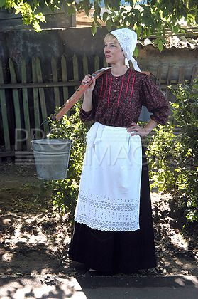
«КРАСОТА ГРЕБЕНСКОЙ ЖЕНЩИНЫ-КАЗАЧКИ ОСОБЕННО ПОРАЗИТЕЛЬНА СОЕДИНЕНИЕМ САМОГО ЧИСТОГО ТИПА ЧЕРКЕССКОГО ЛИЦА С МОГУЧИМ СЛОЖЕНИЕМ СЕВЕРНОЙ ЖЕНЩИНЫ. КАЗАЧКИ НОСЯТ ОДЕЖДУ ЧЕРКЕССКУЮ – ТАТАРСКУЮ РУБАХУ, БЕШМЕТ, ЧУВЯКИ, НО ПЛАТКИ ЗАВЯЗЫВАЮТ ПО-РУССКИ. ЩЕГОЛЬСТВО, ЧИСТОТА И ИЗЯЩЕСТВО В ОДЕЖДЕ И УБРАНСТВЕ ХАТ СОСТАВЛЯЮТ ПРИВЫЧКУ И НЕОБХОДИМОСТЬ ЖИЗНИ»
Л.Н. ТОЛСТОЙ «КАЗАКИ»

Slide 20
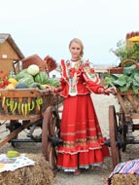
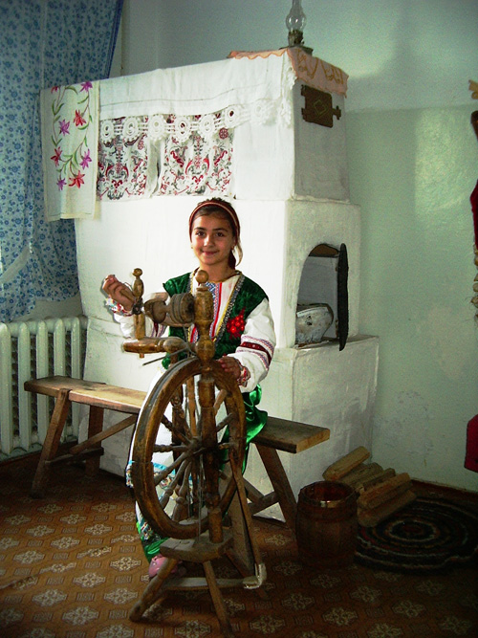
КАЗАЧКИ ОЧЕНЬ ЛЮБИЛИ НАРЯЖАТЬСЯ, ПОЭТОМУ КОСТЮМ ДЛЯ НИХ ИМЕЛ БОЛЬШОЕ ЗНАЧЕНИЕ
НЕ БЫЛО КАЗАЧКИ, КОТОРАЯ НЕ УМЕЛА БЫ ТКАТЬ, КРОИТЬ ОДЕЖДУ, ШИТЬ, ВЯЗАТЬ, ВЫШИВАТЬ, ПЛЕСТИ КРУЖЕВА.

Slide 21
ПОВСЕДНЕВНАЯ ОДЕЖДА КАЗАЧКИ

Slide 23
ДЛИННАЯ ИСПОДНЯЯ (НИЖНЯЯ) РУБАХА
С ДЛИННЫМИ РУКАВАМИ И КРУГЛЫМ СЛЕГКА ПРИСБОРЕННЫМ ВОРОТОМ

Slide 26
ПОВЕРХ РУБАХИ НОСИЛИ НЕСКОЛЬКО ЮБОК

Slide 28
КОФТЫ
ИМЕЛИ РАЗЛИЧНОЕ НАЗВАНИЕ В ЗАВИСИМОСТИ ОТ ПОКРОЯ

Slide 29
МАТЕНЕ
КОФТА СВОБОДНОГО ПОКРОЯ НИЖЕ ПОЯСА
ИХ НОСИЛИ ТОЛЬКО ЗАМУЖНИЕ ЖЕНЩИНЫ
КИРАСА ПРАЗДНИЧНАЯ КОФТА

Slide 30
ВАЖНОЙ ДЕТАЛЬЮ БЫЛ ФАРТУК

Slide 31
ПАРОЧКА ЮБКА - КОФТА

Slide 33
ВАЖНЫЙ ЭЛЕМЕНТ КОСТЮМА КАЗАЧКИ -
ГОЛОВНОЙ УБОР
КАЗАЧКИ НОСИЛИ
РАЗЛИЧНЫЕ ПЛАТКИ

Slide 35
ШЛЫЧКА
ЗАМУЖНЯЯ ЖЕНЩИНА НИКОГДА НЕ ПОКАЗАЛАСЬ БЫ НА ЛЮДЯХ БЕЗ ФАЙШОНКИ

Slide 37
БОЛЬШОЕ ЗНАЧЕНИЕ В СВАДЕБНОМ ОБРЯДЕ СЛАВЯНСКОГО НАСЕЛЕНИЯ КУБАНИ ИГРАЛО ПОЛОТЕНЦЕ - РУШНИК

